Slide 1
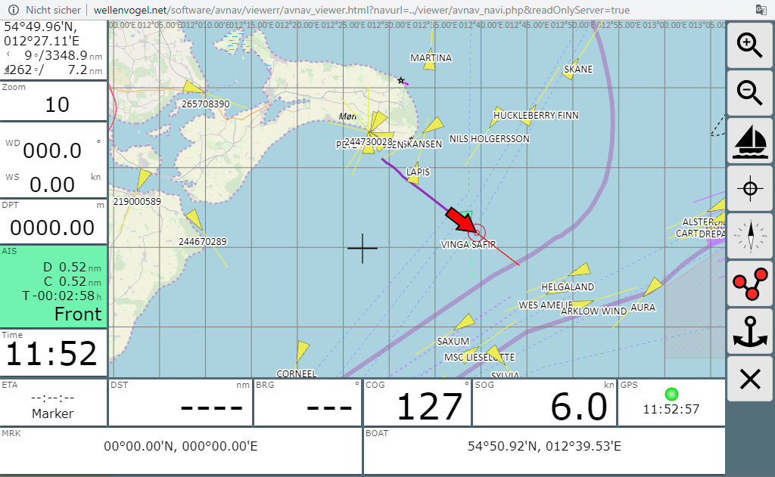
AvNav - Navigationssoftware
open-boat-projects.org
Optimiert auf kleine Displaygröße 7“
Bildschirm exportierbar auf andere Geräte
Nachtmodus
Läuft eigenständig auf Android-Tabletts
Aktualisierung über Google Play Store
Erprobte Anwendersoftware, große Community

